Slide 1
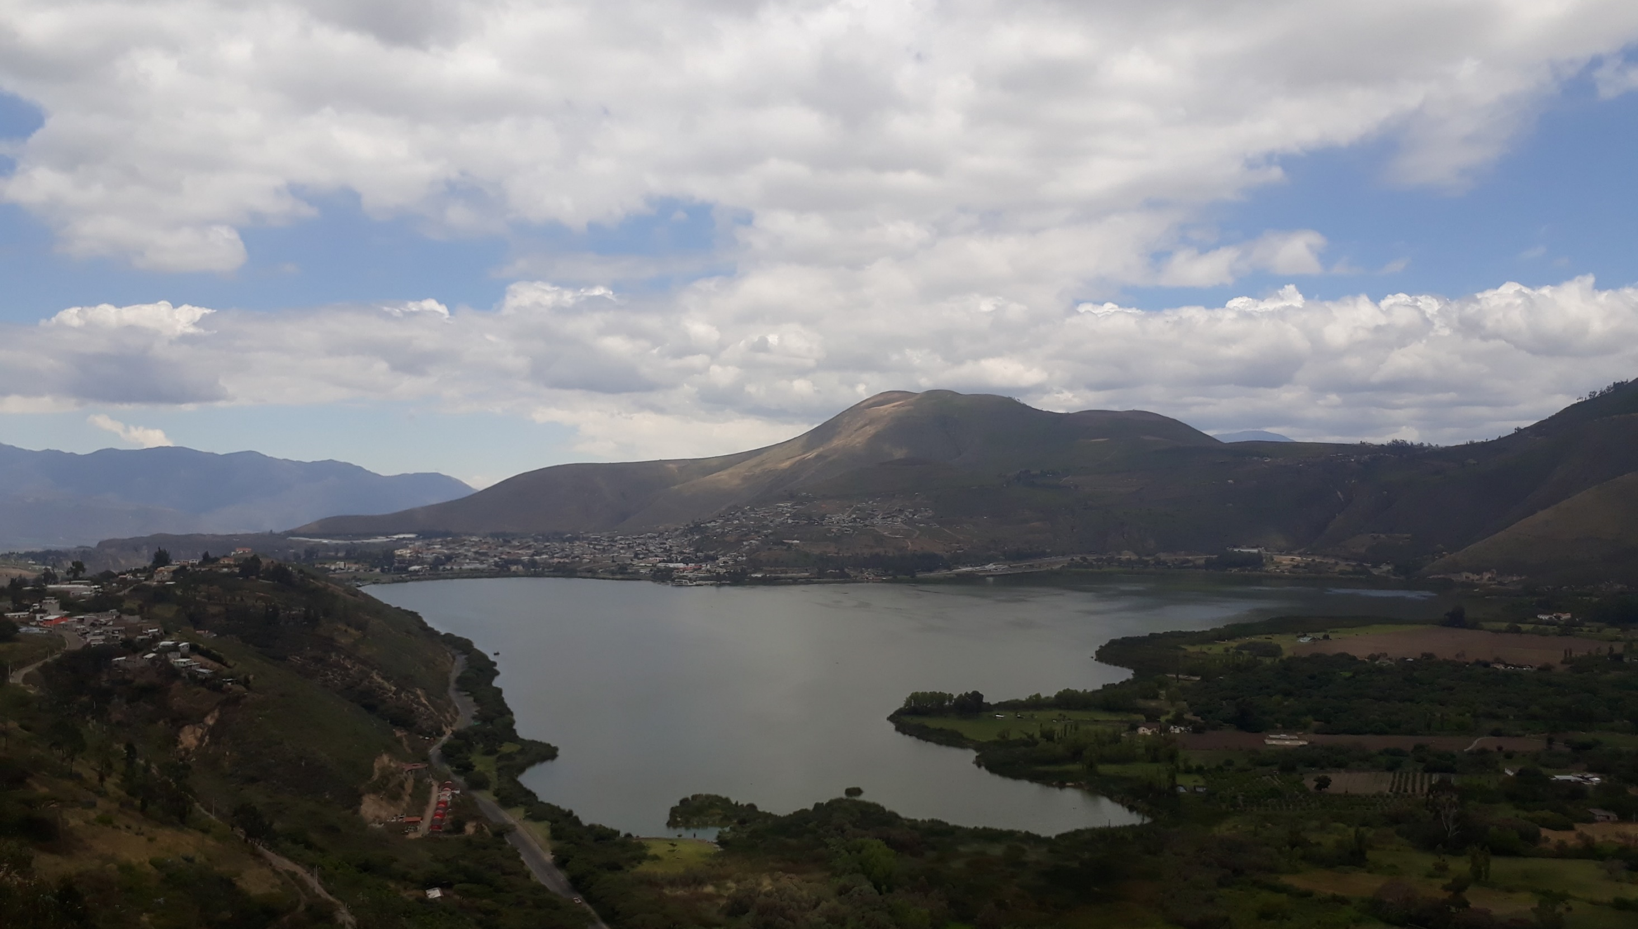

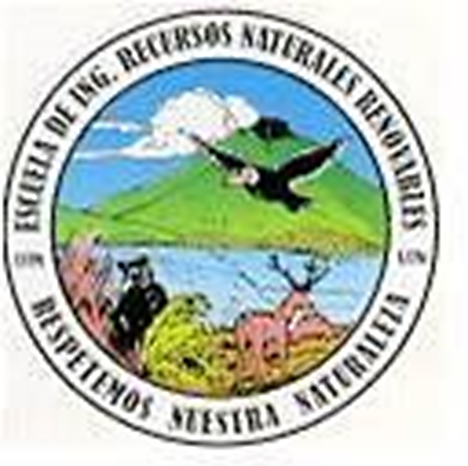
UNIVERSIDAD TÉCNICA DEL NORTE
Facultad de Ingeniería en Ciencias Agropecuarias y Ambientales
Ingeniería en Recursos Naturales Renovables
PASTOREO DEL MESOZOOPLANCTON SOBRE EL FITOPLANCTON EN EL LAGO YAHUARCOCHA, PROVINCIA IMBABURA
Elizabeth Astudillo
Director/a: MSc. Delia Elizabeth Velarde Cruz

Slide 2
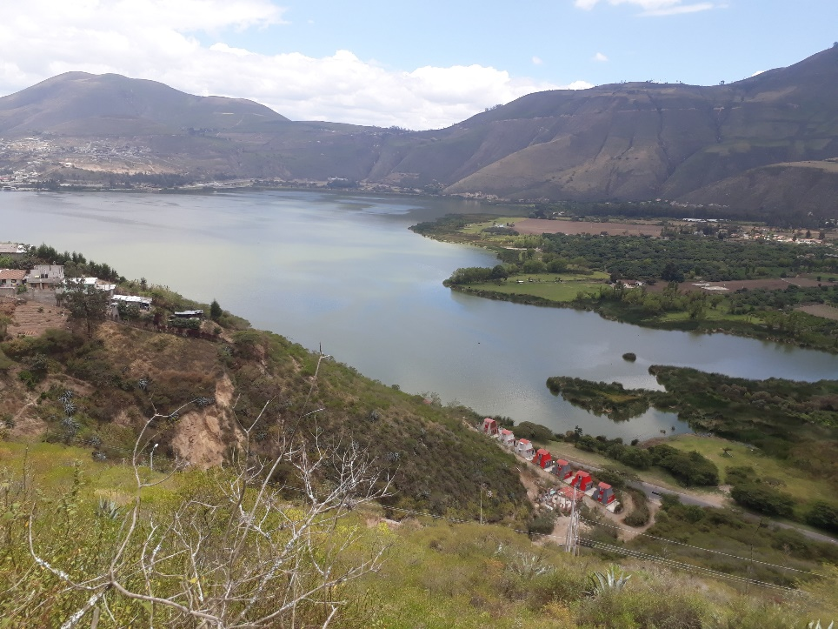
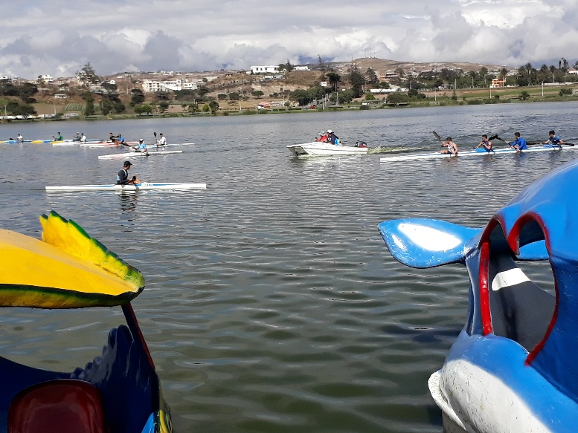
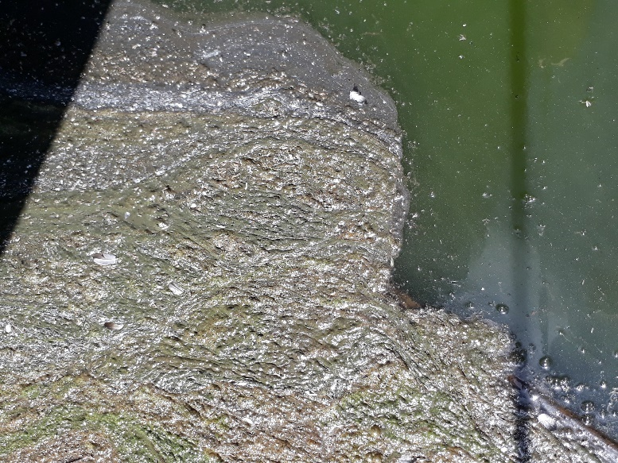
INTRODUCCIÓN
Los sistemas acuáticos son considerados como la acumulación de aguas superficiales continentales (Cervantes, 1994).
El estado ecológico es manera de caracterizar un lago, Yahuarcocha presenta un estado de eutrofización, debido a las actividades antrópicas que se realizan en la microcuenca de la que forma parte (Steinitz, 1979; Portilla 2015).
Las floraciones de algas y la mortandad de peces son fenómenos que permiten conocer la alteración en el ecosistema (Sigee, 2005).

Slide 3
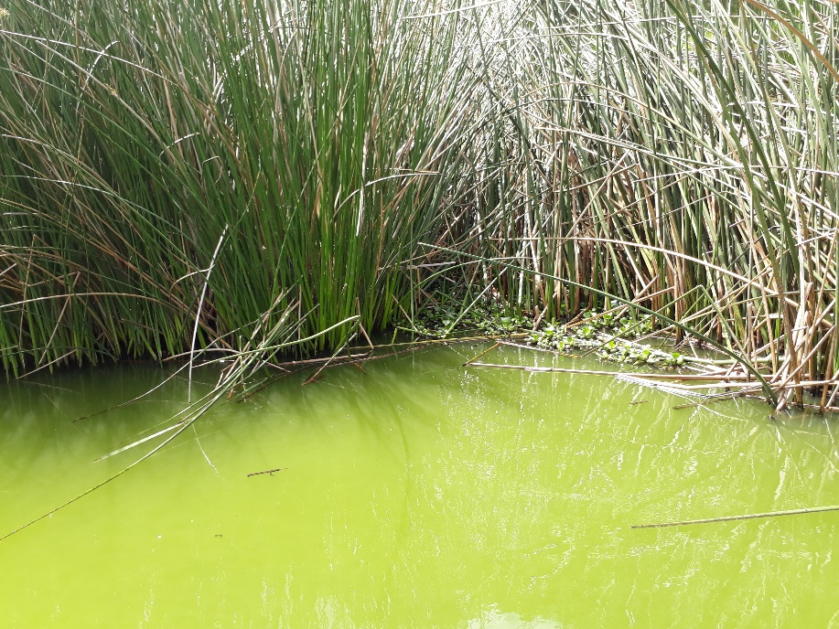
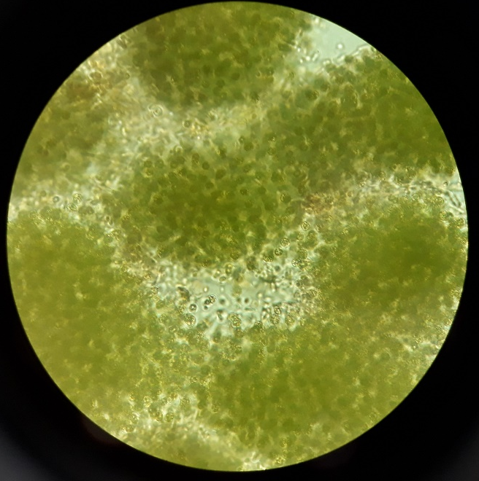
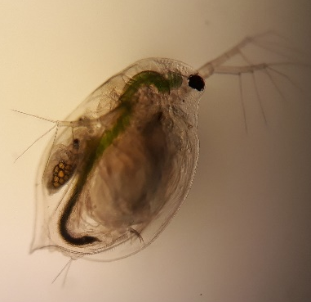
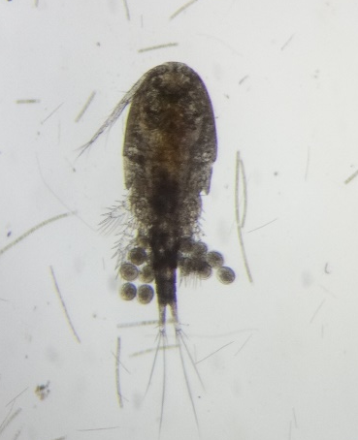
INTRODUCCIÓN
Los principales componentes de la cadena trófica son los productores y consumidores (Roldán y Ramírez, 2008).
En Yahuarcocha se ha identificado al fitoplancton y zooplancton como los organismos mas abundantes (Caicedo, 2015; Cabrera, 2015)
La presión alimentaria que ejerce el zooplancton sobre el fitoplancton es conocida como pastoreo. Mecanismo que controla la productividad de biomasa algal (Giraldo et al. 2014).
Productores (Fitoplancton)
Consumidores (Zooplancton)

Slide 4
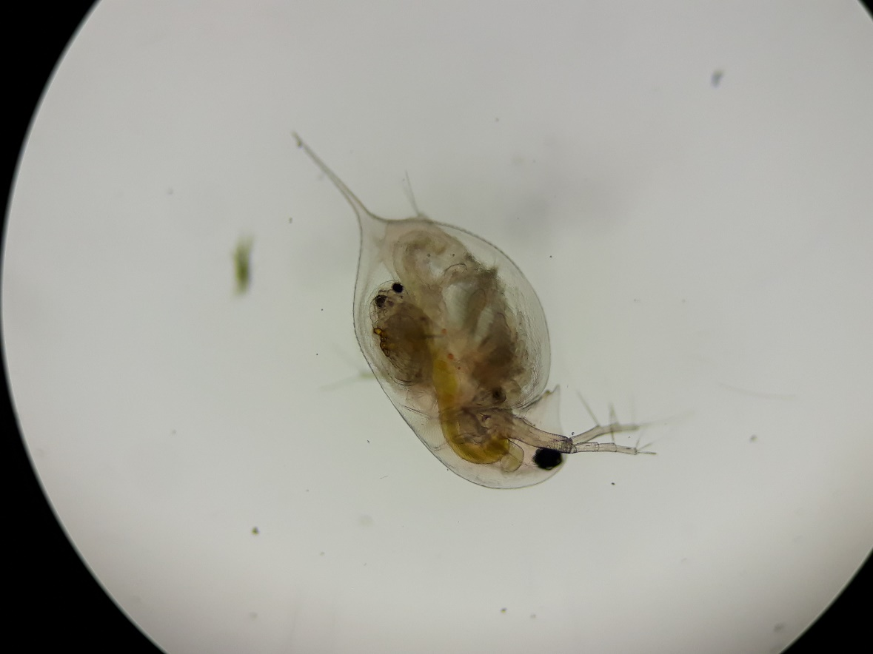
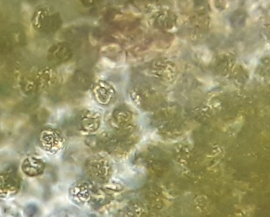
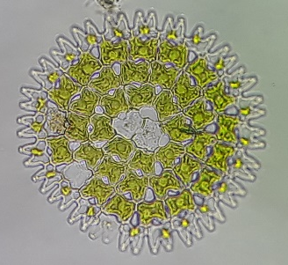
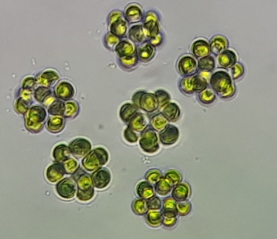
Hipótesis
El mesozooplancton realiza pastoreo sobre el fitoplancton del Lago Yahuarcocha.

Slide 5
Objetivos
General
Determinar el pastoreo del mesozooplancton sobre el fitoplancton en el Lago Yahuarcocha.
Específicos
1. Analizar los niveles de clorofila a en el lago Yahuarcocha durante febrero 2016 a marzo 2017.
2. Calcular el pastoreo del mesozooplancton sobre el fitoplancton en el lago Yahuarcocha.
3. Establecer estrategias de control y manejo del mesozooplancton sobre el fitoplancton en el Lago Yahuarcocha.

Slide 6
Materiales y métodos

Slide 7
ÁREA DE ESTUDIO
El lago Yahuarcocha se localiza en la provincia de Imbabura, dentro de los valles secos al Norte de la ciudad de Ibarra las coordenadas y características generales.
El sistema lacustre se encuentra en una depresión volcánica rodeada por zonas agrícolas, urbanas y obras de infraestructura (Santander, Muñoz y Lara 2005)
Tabla 1. Características del Lago Yahuarcocha
Coordenadas | 17N X= 822303, Y=10040672.
Altitud | 2010 m.s.n.m
Profundidad máxima | 7 m
Superficie | 2,4 km²
Temperatura | 17°C
Fuente: (Terneus, 2014)

Slide 8
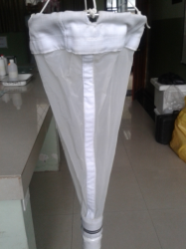
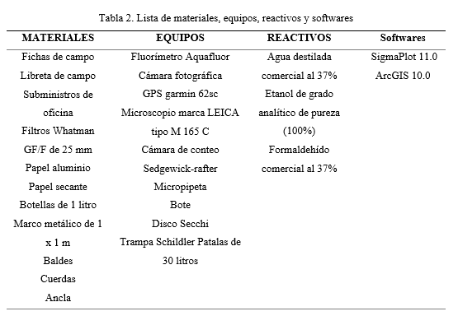
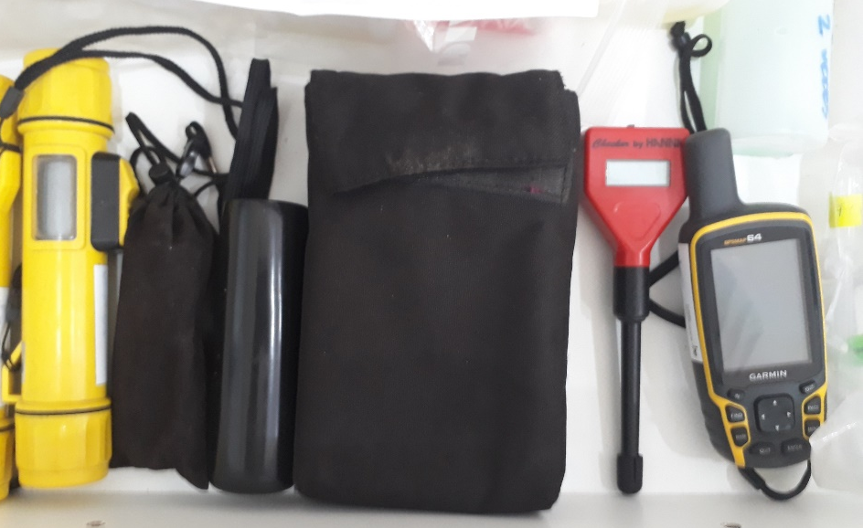
MATERIALES

Slide 9
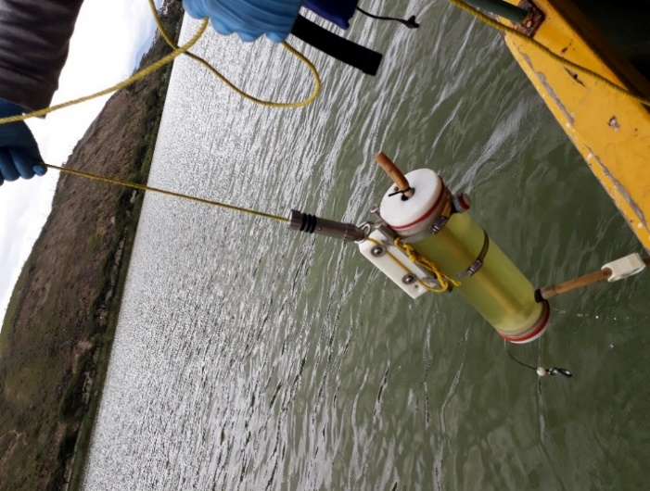
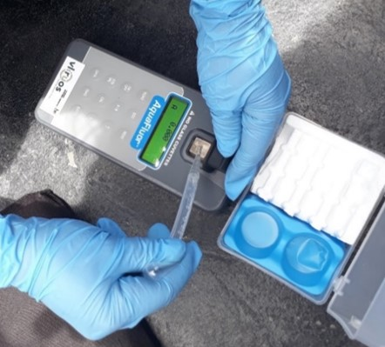
MÉTODO
OBJETIVO 1. Analizar los niveles de clorofila a en el lago Yahuarcocha durante Febrero 2016 a marzo 2017.
1. Colecta de muestra mensual a nivel superficial.
2. Medición de clorofila a in vivo en fluorímetro (AquaFluor)

Slide 10
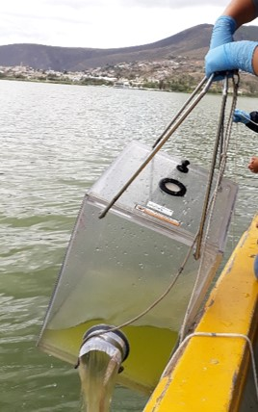
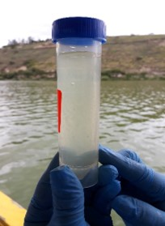
MÉTODO
OBJETIVO 2. Calcular el pastoreo del mesozooplancton sobre el fitoplancton en el lago Yahuarcocha
Actividad 1. Determinar la densidad de la comunidad zooplanctónica.
1. Colecta de muestra mensual a nivel superficial (Rice et al. 2012)
2. Fijación y transporte para cuantificación.

Slide 11
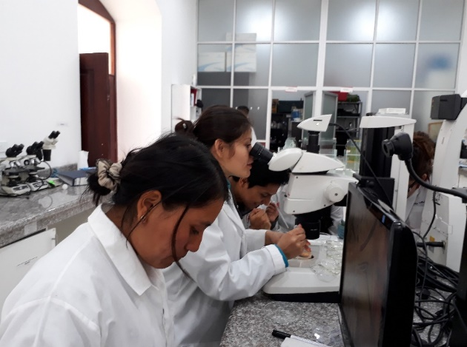
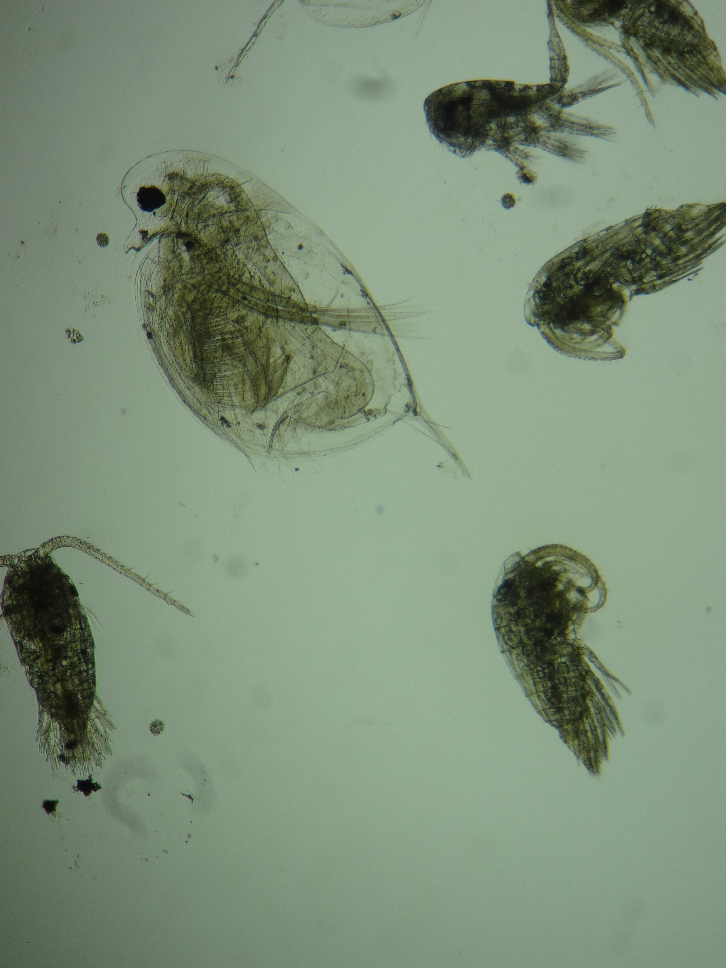
MÉTODO
OBJETIVO 2. Calcular el pastoreo del mesozooplancton sobre el fitoplancton en el lago Yahuarcocha
Actividad 1. Determinar la densidad de la comunidad zooplanctónica.
3. Conteo y registro de la densidad de zooplancton.
4. Análisis de datos selección de especies. (Garcés 2003); (Cabrera, 2015)

Slide 12
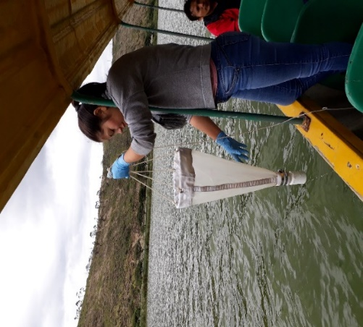
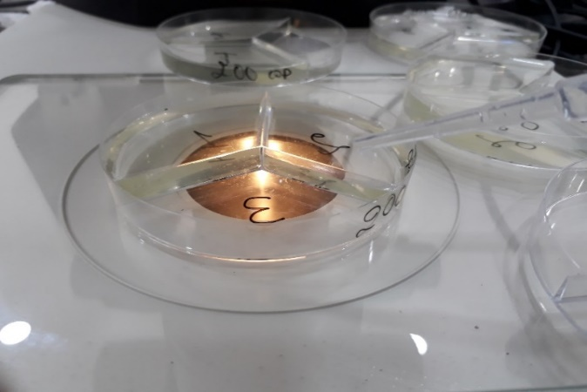
MÉTODO
OBJETIVO 2. Calcular el pastoreo del mesozooplancton sobre el fitoplancton en el lago Yahuarcocha
Actividad 2. Implementar bioensayos in situ en el lago.
1. Colecta de muestras vivas a nivel superficial (Rice et al. 2012).
2. Captura y separación de individuos.

Slide 13
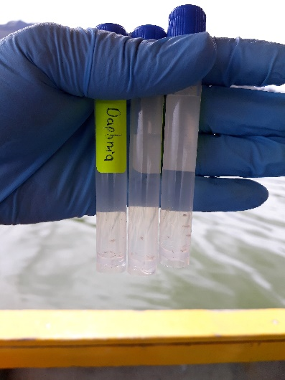
MÉTODO
OBJETIVO 2. Calcular el pastoreo del mesozooplancton sobre el fitoplancton en el lago Yahuarcocha
Actividad 2. Implementar bioensayos in situ en el lago.
3. Preparación de tratamientos (Harris et al., 2000)

Slide 14
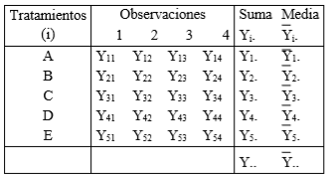
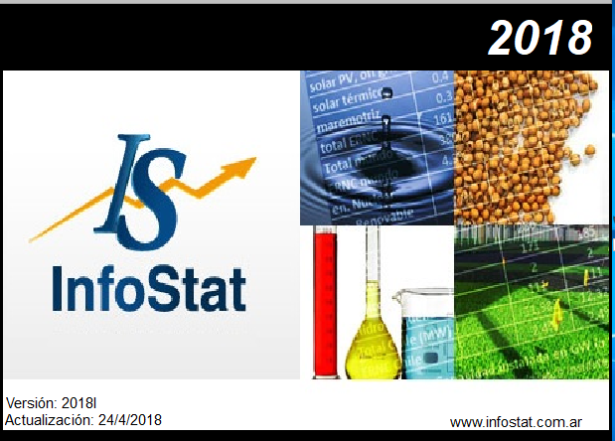
MÉTODO
OBJETIVO 2. Calcular el pastoreo del mesozooplancton sobre el fitoplancton en el lago Yahuarcocha
Diseño experimental
Análisis de varianza
Diseño Irrestricto al azar (DIA)
Prueba de medias = F de Fisher
H0: µ 1= µ 2……. µ n
Ha: µ 1≠ µ 2……. µ n
Aguirre, C. y Vizcaíno, M (2009)

Slide 15
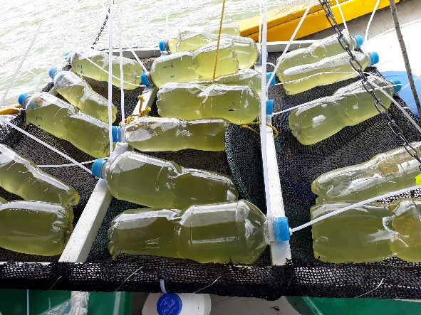
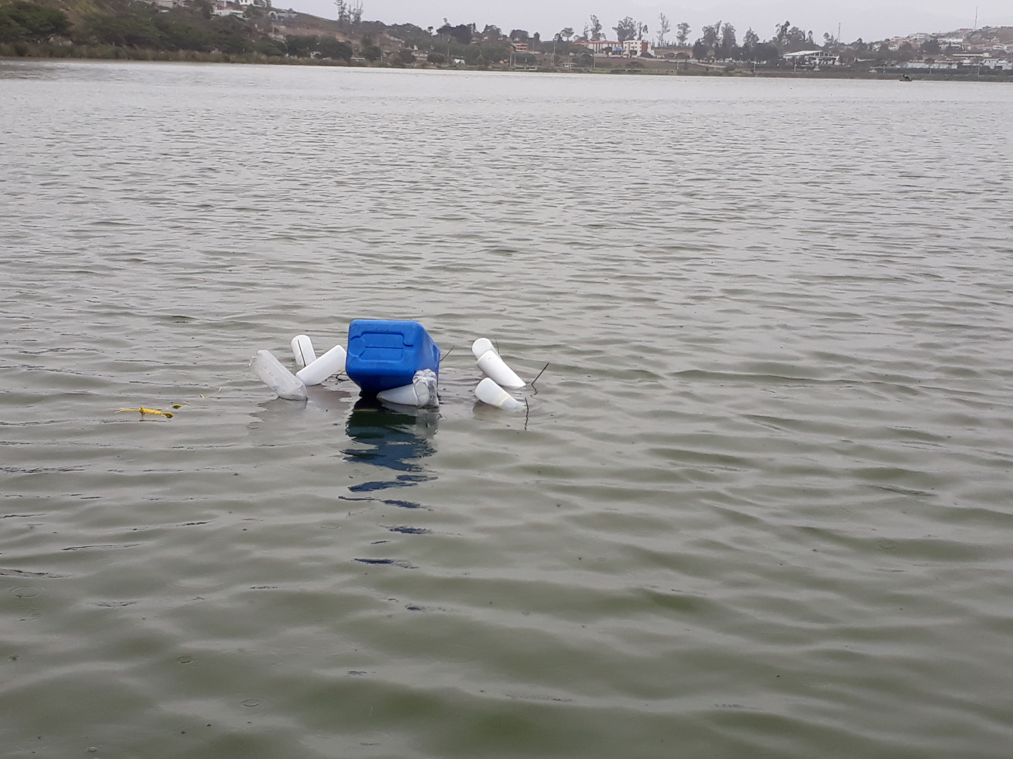
MÉTODO
OBJETIVO 2. Calcular el pastoreo del mesozooplancton sobre el fitoplancton en el lago Yahuarcocha
Actividad 2. Implementar bioensayos in situ en el lago.
Colocación en la estructura (Saelens, 2015).
Incubación por dos días (Bloome, (2014).

Slide 16
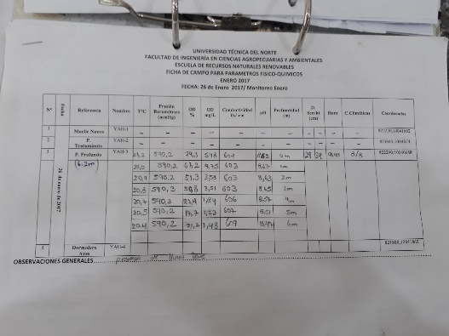
MÉTODO
OBJETIVO 2. Calcular el pastoreo del mesozooplancton sobre el fitoplancton en el lago Yahuarcocha
Actividad 2. Implementar bioensayos in situ en el lago.
g = (ln chla_{(o)}-ln chla_{(f)}) /t (1)
F=V.g/N (2)
I=F*C (3)
K = (ln control) - (ln inicial) /t (4)
P=(K/G) *100 (5)
(Landry y Hasset, 1982), Marin et al., 1986) y Bamstedt et al., 2000)
Medición de clorofila a. (Hernández et al., 2007)
Registro y análisis de datos

Slide 17
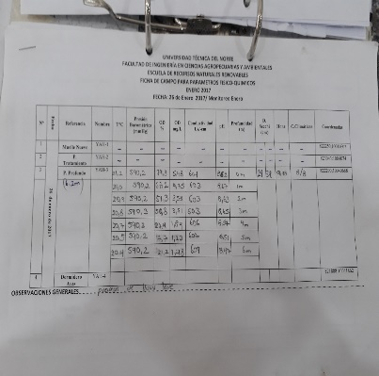
MÉTODO
OBJETIVO 3. Establecer estrategias de control y manejo del mesozooplancton sobre el fitoplancton en el Lago Yahuarcocha.
Actividad 1. Implementar pruebas de bioensayos in situ en el lago.
Incubación por dos días (Blomme, 2014)
Registro y análisis de datos
Medición de clorofila a (Hernández et al., 2007).
Colocación en la estructura (Saelens, 2015).

Slide 18
OBJETIVO 3. Establecer estrategias de control y manejo del mesozooplancton sobre el fitoplancton en el Lago Yahuarcocha.
Actividad 2. Análisis de datos para establecimiento de propuesta.
Prueba de medias = F de Fisher
Los datos se analizaron aplicando estadística con modelos matemáticos sencillos, para comparar los resultados obtenidos en cada bioensayo, el diseño estadístico utilizado fue DIA, en el que se realiza una ordenación simple (One Way), la que se aplica a unidades experimentales homogéneas (Condo y Pazmiño, 2015).

Slide 19
RESULTADOS Y DISCUSIÓN

Slide 20
Resultados
OBJETIVO 1. Niveles de clorofila a en el lago Yahuarcocha durante Febrero 2016 a marzo 2017.
El mes de julio y octubre de 2016, en el caso del mes de julio se obtuvo 0.1952 RFU y en octubre de 0.1945 RFU
El mes con menor productividad fue diciembre 0.0783 RFU.
El promedio de productividad del periodo de investigación fue de 0.132 RFU.

Slide 21
Resultados
OBJETIVO 1. Niveles de clorofila a en el lago Yahuarcocha durante Febrero 2016 a marzo 2017.
Portilla (2015), se corrobora los niveles de productividad que se pueden encontrar en lagos en estado de eutrofización
Según O'Sullivan (2005) establece un rango de 3 a 78 µg/L⁻¹ para lagos eutróficos, en el uso de valores generales de la clasificación del estado trófico del TSI Carlson (1977) y la OECD (1982)

Slide 22
Resultados
OBJETIVO 2. Densidad de zooplancton del lago Yahuarcocha.
Actividad 1. Determinar la densidad de la comunidad zooplanctónica.
Rotatoria, con un promedio de individuos de 141 ind L⁻¹ y se registró valores altos de 531 y 471 en los meses de agosto y junio de 2016
Clase Copépoda se registró un promedio de 125 ind L⁻¹, con incrementos en el mes septiembre y junio del 2016 de 249 y 239 ind L⁻¹
Los brachiopodos fueron la clase que menor abundancia presentaron con un promedio de individuos de 6,61 ind L⁻¹. El mes con mayor abundancia fue septiembre de 2016 con 14 ind L⁻¹

Slide 23
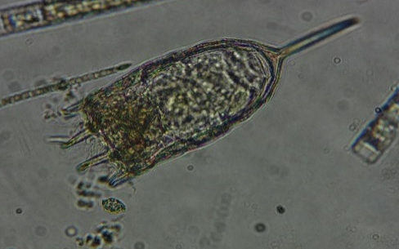
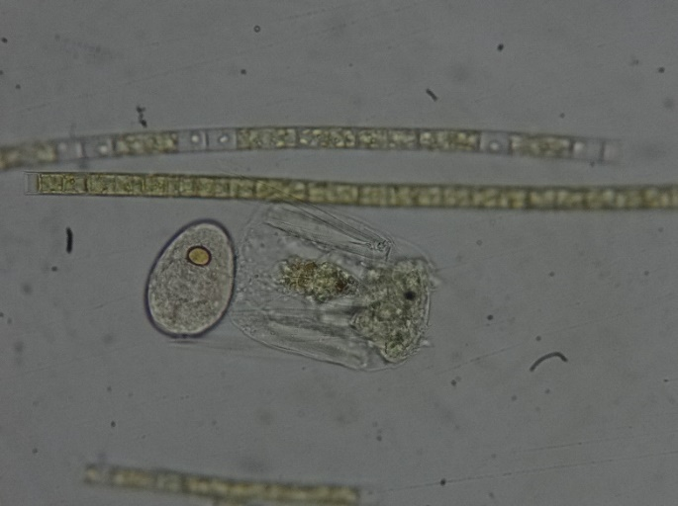
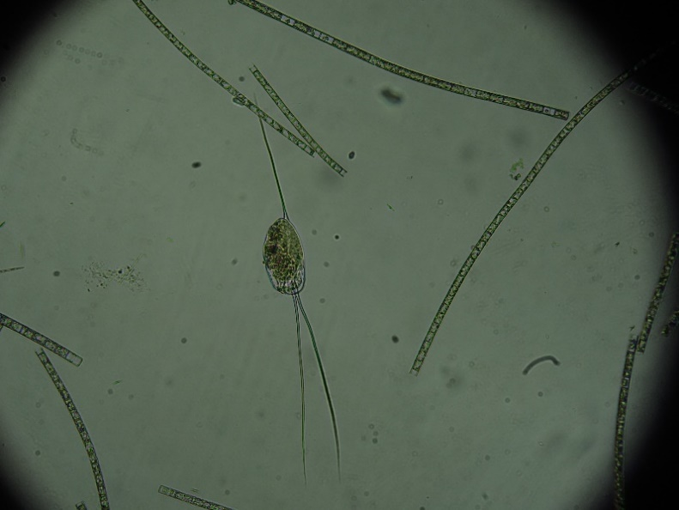
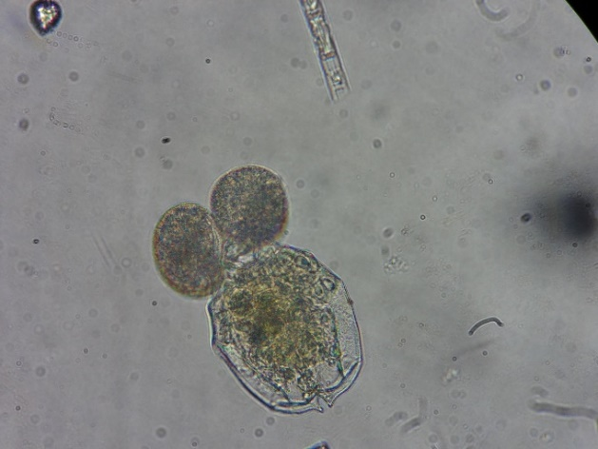
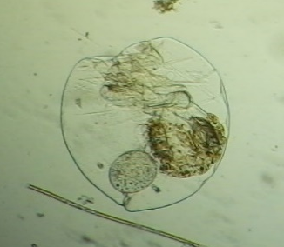
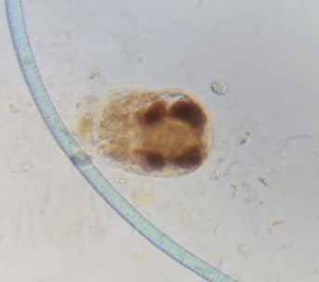
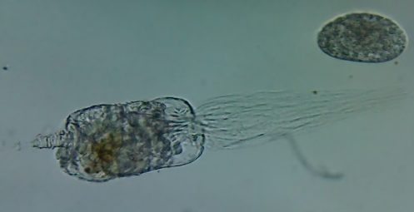
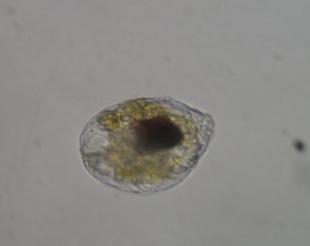
Resultados
OBJETIVO 2. Características de la comunidad de zooplancton del lago Yahuarcocha.
Organismos cubiertos de una cutícula elástica
Con movilidad lenta
Ciertos géneros poseen un sistema vibrátil
Pueden medir entre 50 y 200 µm
(a)
(b)
(c)
(d)
(e)
(f)
(g)
(h)
Figura 11. Especies de la clase taxonómica Rotatoria: Keratella spp. ^{(a)}, Poliartha spp. ^{(b)}, Brachionus angularis ^{(c)}, Asplanchna spp.^{(d)}, Ascomorpha ecaudis ^{(e)}, Filinia spp. ^{(f)}, Colotheca spp. ^{(g)} y Ascmorpha saltans ^{(h)}.
Lewis (1987)

Slide 24
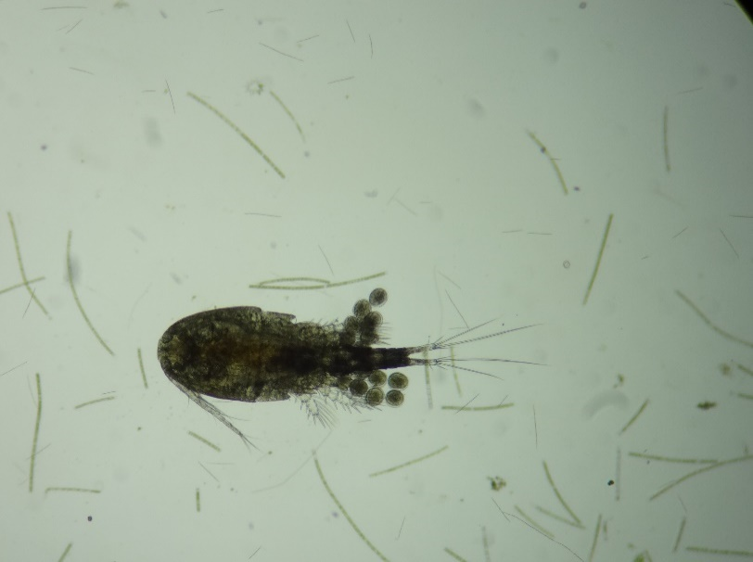
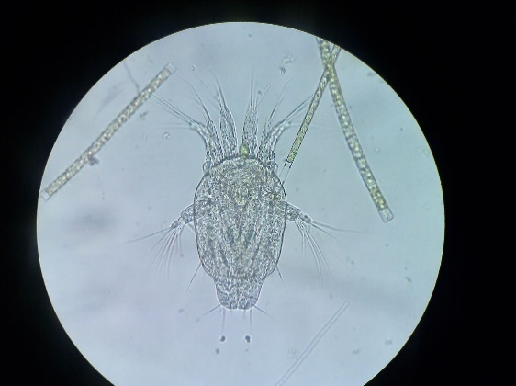
Resultados
OBJETIVO 2. Calcular el pastoreo del mesozooplancton sobre el fitoplancton en el lago Yahuarcocha.
Actividad 1. Densidad de la comunidad zooplanctónica.
Organismos que se reproducen sexualmente
Tienen hasta 12 distintos estados de desarrollo:nauplio y copepodito
Se los diferencia como machos o hembras según el tamaño de las antenas principales
Regiones conocidas como “Metasome” y “Urosome”
Figura 12. Especies de la clase taxonómica Copépoda: Acanthocyclops spp. ^{(a}), Nauplii cyclopoide. ^{(b)}
Williamson (1991)

Slide 25
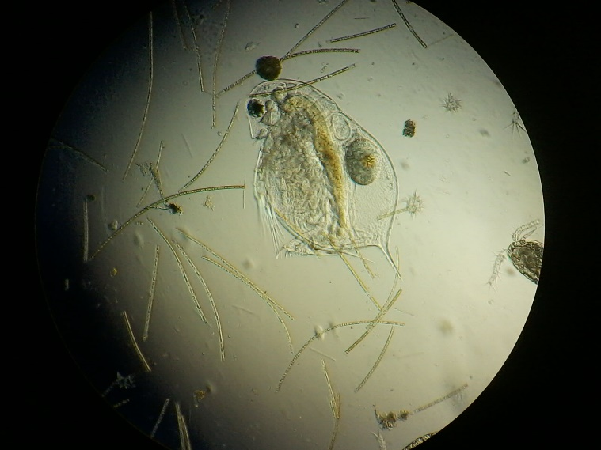
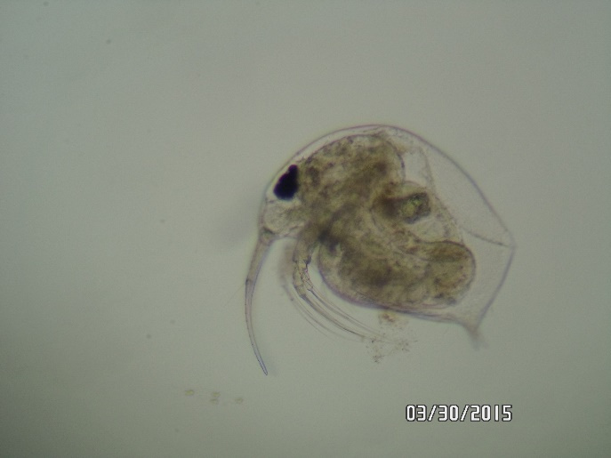
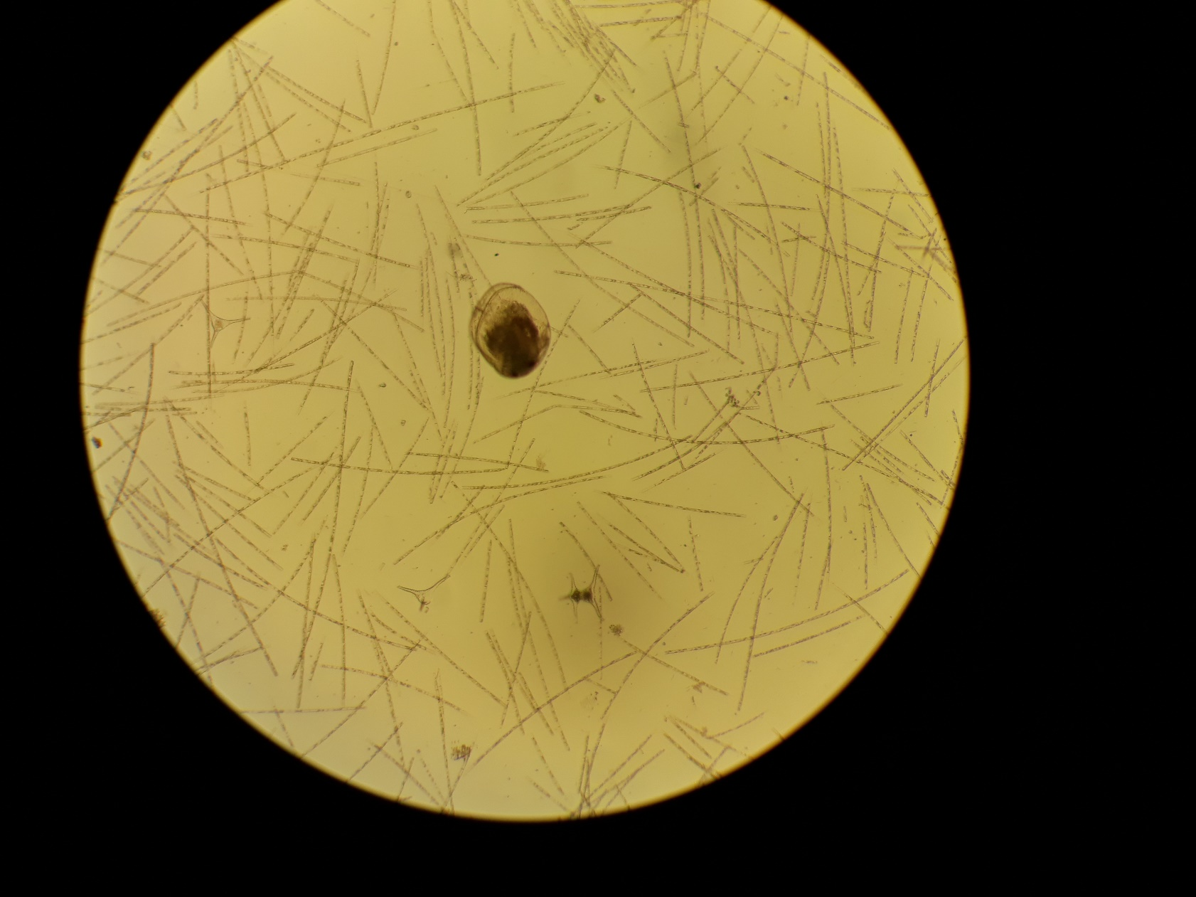
resultados
OBJETIVO 2. Calcular el pastoreo del mesozooplancton sobre el fitoplancton en el lago Yahuarcocha.
Actividad 1. Determinar la densidad de la comunidad zooplanctónica.
Su reproducción partenogenética
Estructura similar a una valva traslucida: región ventral abierta, torácica y abdominal;
En la mayoría de las especies tienen un ojo compuesto, anténulas, ocelos, apéndices natatorios y postabdomen
Figura 13. Especies de la clase taxonómica Brachiopoda: Daphnia spp. ^{(a)}, Bosmina spp. ^{(b)}, Chydorus spp. ^{(c)}
Pennak (1989)

Slide 26
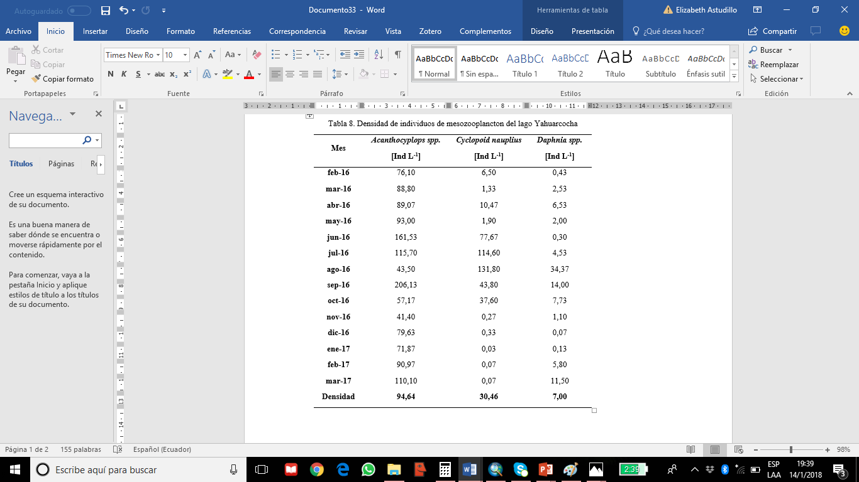
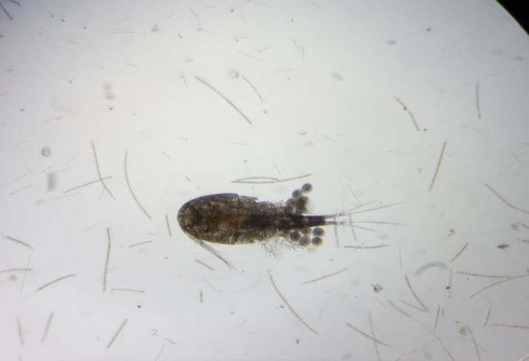

Resultados
OBJETIVO 2. Selección de individuos de mesozooplancton sobre el fitoplancton en el lago Yahuarcocha.
Actividad 1. La densidad de la comunidad zooplanctónica.
(a)
(b)
Figura 19. Género Acanthocyclops ^{(a)}, Género Daphnia ^{(b)}
Los individuos se seleccionaron según la densidad del conteo realizado en los meses de febrero 2016 a marzo 2017 y su importancia en la cadena trófica fue seleccionado en base a los criterios de Garcés (2003).

Slide 27
Resultados
OBJETIVO 2. Crecimiento de fitoplancton en el lago Yahuarcocha.
Bioensayo 1
Bioensayo 2
Hernández et al. (2007) y Giraldo et al. (2014), justifica que los cambios en cada bioensayo depende de las características de población de fitoplancton (estadía de vida, el tamaño, concentración y composición de los organismos).

Slide 28
resultados
OBJETIVO 2. Crecimiento de fitoplancton en el lago Yahuarcocha.
Bioensayo 3
Bioensayo 4
Hernández et al. (2007) y Giraldo et al. (2014), justifica que los cambios en cada bioensayo depende de las características de población de fitoplancton (estadía de vida, el tamaño, concentración y composición de los organismos).

Slide 29
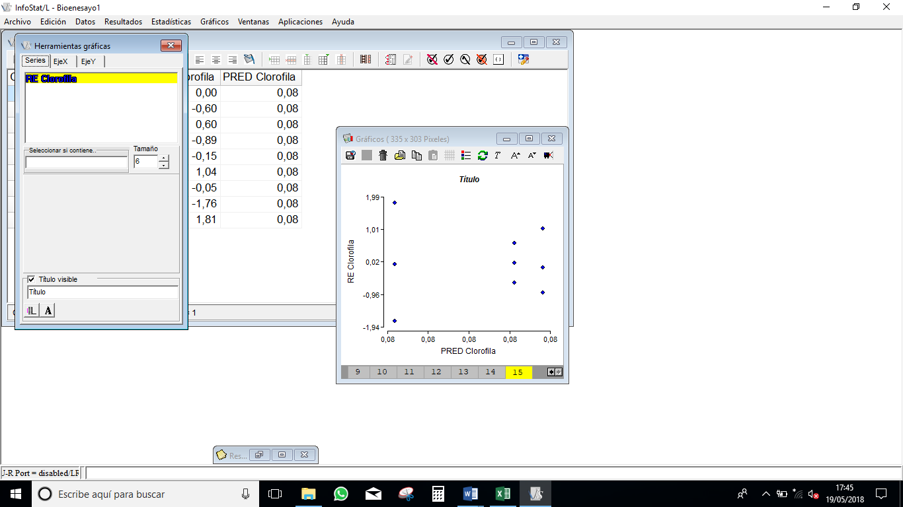
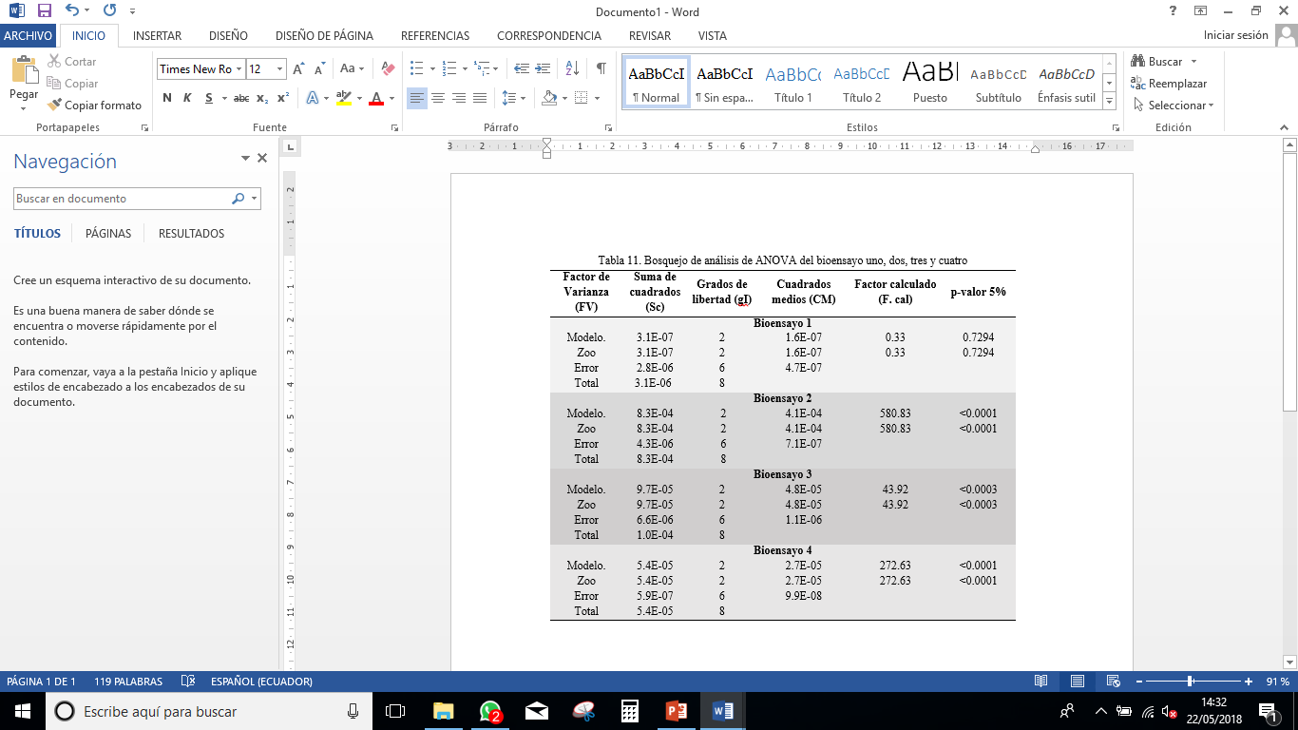
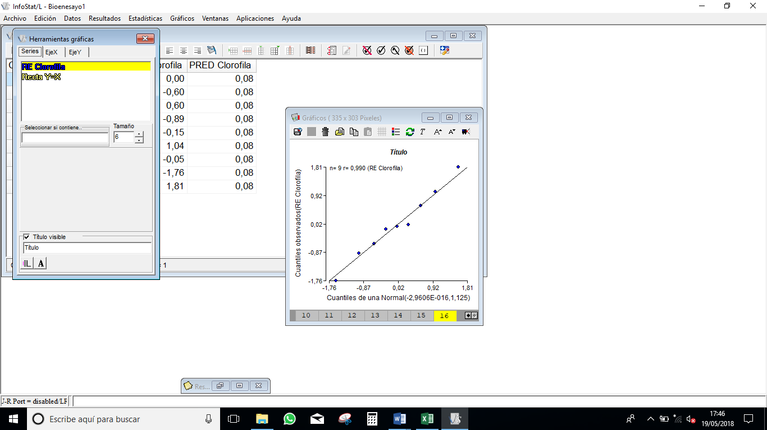
Resultados
Análisis de datos
Homogeneidad
Bioensayo 1
Bioensayo 2
Normalidad
Bioensayo 3
Bioensayo 4

Slide 30
Resultados
OBJETIVO 2. Pastoreo del mesozooplancton sobre el fitoplancton en el lago Yahuarcocha.
Tasas de pastoreo de mesozooplancton
Nº | BIOENSAYOS (Ind/mes) | Tasa de pastoreo (g) | Tasa de filtración (F) | Tasa de ingesta (I) | Tasa de crecimiento de fitoplancton (K) | Porcentaje de fitoplancton consumido P (%)
1 | Daphnia spp. | -8,82E-04 | -8,82E-02 | -7,33E-03 | 8,26E-04 | -93,67
 | Acanthocyclops spp. | -7,70E-04 | -3,85E-03 | -3,18E-04 | 8,26E-04 | -107,26
2 | Daphnia spp. | -2,91E-03 | -1,47E+00 | -1,02E-01 | 7,17E-03 | -246,40
 | Acanthocyclops spp. | -5,71E-04 | -2,85E-03 | -1,76E-04 | 7,17E-03 | -1256,90
3 | Daphnia spp. | -3,28E-04 | -1,64E-02 | -8,17E-04 | 3,27E-03 | -997,32
 | Acanthocyclops spp. | -2,74E-03 | -1,37E-02 | -7,66E-04 | 3,27E-03 | -119,40
4 | Daphnia spp. | -1,15E-03 | -5,73E-02 | -4,40E-03 | 1,24E-03 | -107,87
 | Acanthocyclops spp. | 2,24E-04 | 1,12E-03 | 8,06E-05 | 1,24E-03 | 551,66

Slide 31
Resultados
OBJETIVO 3. Establecer estrategias de control y manejo del mesozooplancton sobre el fitoplancton en el Lago Yahuarcocha.
Actividad 1. Bioensayos de prueba in situ en el lago.
Los cladóceros de mayor tamaño son más efectivos por su mecanismo de alimentación
Bioensayo 9

Slide 32
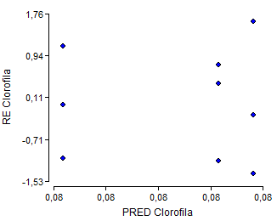


Resultados
OBJETIVO 3. Establecer estrategias de control y manejo del mesozooplancton sobre el fitoplancton en el Lago Yahuarcocha.
Homogeneidad
Bioensayo 5
Bioensayo 8
Bioensayo 6
Normalidad
Bioensayo 9
Bioensayo 7

Slide 33

Resultados
OBJETIVO 3. Estrategia de control y manejo del mesozooplancton sobre el fitoplancton en el Lago Yahuarcocha.
Oportunidad de restauración
Biomanipulación.
(Gophen, 1990),
La manipulación biológica se lleva acabo al permitir el aumento de las comunidades zooplanctónicas o disminuir la cantidad de sus predadores (peces).
(Dawidowicz y Gliwicz, 1987)

Slide 34
Resultados
OBJETIVO 3. Establecer estrategias de control y manejo del mesozooplancton sobre el fitoplancton en el Lago Yahuarcocha.
Actividad 2. Propuesta.
Propuesta de protocolo de implementación de biomanipulación en el lago Yahuarcocha
Objetivo general | -Proponer un protocolo de implementación de biomanipulación en el lago Yahuarcocha
Objetivos específicos | -Determinar la densidad mensual de individuos de las clases taxonómicas predominantes del lago. -Conocer el pastoreo mensual del zooplancton sobre el fitoplancton del lago. -Analizar el control temporal de las comunidades de zooplancton.
(Dawidowicz y Gliwicz, 1987)

Slide 35
CONCLUSIONES Y RECOMENDACIONES

Slide 36
CONCLUSIONES
Los niveles de clorofila a en el lago, presentaron fluctuaciones mensuales las que se relacionaron con las variaciones de temperatura, evidenciando alta productividad de la biomasa algal, la que se justifica en el lago por la eutrofización.
La comunidad de zooplancton fluctuó de mes a mes y estuvo representada en gran abundancia y diversidad por la clase Rotatoria y en el caso de la clase Brachiopoda y Copépoda se presentaron en menor cantidad debido a las condiciones de eutrofización del lago.
El pastoreo de mesozooplancton en el bioensayo uno fue negativo, ya que le valor de la clorofila a fue mayor, en el que se rechaza la hipótesis alternativa ya que los tratamientos no fueron estadísticamente significantes
En el bioensayo dos se determinó disminución en los niveles de clorofila a y se acepta la hipótesis alternativa debido a los cambios d.eterminados en el pastoreo de mesozooplancton.

Slide 37
CONCLUSIONES
Los niveles de clorofila a en el lago, presentaron fluctuaciones mensuales las que se relacionaron con las variaciones de temperatura, evidenciando alta productividad de la biomasa algal, la que se justifica en el lago por la eutrofización.
La comunidad de zooplancton fluctuó de mes a mes y estuvo representada en gran abundancia y diversidad por la clase Rotatoria y en el caso de la clase Brachiopoda y Copépoda se presentaron en menor cantidad debido a las condiciones de eutrofización del lago.
En el bioensayo dos se determinó disminución en los niveles de clorofila a y se acepta la hipótesis alternativa debido a los cambios determinados en el pastoreo de mesozooplancton.
En ninguno de los bioensayos se pudo determinar un patrón de pastoreo, ya que las poblaciones de fitoplancton y zooplancton varían de mes a mes.

Slide 38
recomendaciones
El bioensayo tres muestra una leve disminución de la clorofila a, así se pudo determinar que los tratamientos aplicados son significantes por lo que se acepta la hipótesis alternativa.
En el bioensayo cuatro se acepta la hipótesis alternativa, ya que los tratamientos aplicados provocaron cambios en los niveles de clorofila a, en especial en el tratamiento que contenía Acanthocyclops spp, en el que se observa una alta disminución en la productividad.
Considerar los modelos de los equipos a utilizar, debido que depende de la versión para la medición de los parámetros, como por ejemplo la medición de clorofila a se realiza en el canal A o B según en equipo.
Para en el trabajo en el lago se sugiere cumplir con los estándares de seguridad y protección para evitar daños o afecciones a la salud.

Slide 39
Bibliografía
Blomme, J. (2014). General limnology and zooplankton ecology of two tropical high-altitude lakes in Northern Ecuador: Mojanda & Yahuarcocha. Laboratory Aquatic Biology, Department Biology, KU Leuven (campus Kortrijk), Ibarra.
Cabrera, S. (2015). Análisis temporal y espacial de comunidades zooplanctónicas en los lagos andinos: Yahuarcocha y Mojanda, Ecuador. Universidad Técnica del Norte, Ibarra.
Caicedo, F. (2015). Evaluación de la dinámica poblacional del fitoplancton con relación a las características físico-químicas del lago altoandino Yahuarcocha. Universidad Técnica del Norte, Ibarra.
Cervantes, M. (1994). Conceptos fundamentales sobre escositemas acuáticos y su estado en México. Escenarios Acuáticos, 37-67.
Dawidowicz, P. y Gliwicz, Z. (1987). Biomanipulation III, The role of direct and indirect relationship between phytoplankton and zooplankton. Wiadomosci Ekolog. 33: 259-277.
Hernández, S., Zárate, A., Pacheco, R., Esqueda, G., Reyes, J. y Aceves, G. (2007). Pastoreo de mesozooplancton en la Bahía de la Paz, B.C.S. México. Hidrobiológica. 17: 225-231.
O'Sullivan, C. (2005). The Lakes Handbook: Limnology and Limnetic Ecosistems. Australia: Blackwell Publishing Ltd. 246.
Portilla, K. (2015). Evaluación del comportamiento de los parámetros físicos del agua, para determinar el estado trófico del Lago Yahuarcocha, Provincia Imbabura. Universidad Técnica del Norte, Ibarra.
Rice, E., Baird, R., Eaton, A. y Clesceri, L. (2012). Standard Methods: For Examination of water and Wastewater. 22ND Edition. American Public Health Association. Washington.
Saelens, P. (2015). Ecological functioning of a eutrophic, high-altitude shallow lake in Ecuador, Laguna Yahuarcocha. K.U. Leuven, Kortrijk, Ibarra.
Terneus, E. (2014). Vegetación acuática y estado trófico de la Lagunas andinas de San Pablo y Yahuarcocha, Provincia de Imbabura, Ecuador.
Sigee, D. (2005). Freshwater Microbiology: Biodiversity and Dynamic Interactions of Microorganisms in the Aquatic environment. John Wiley & Sons.

Slide 40

GRACIAS POR SU ATENCIÓN

Slide 41





Slide 42



GRACIAS

Slide 43


GRACIAS

Slide 44


